Slide 1
«БУДЬ СМЕЛЫМ»
Урок №2
Презентацию подготовили: учитель обществознания Пристинская Е.А.; педагог-психолог Пиляй Н.В. ГБОУ СОШ №554

Slide 2
Страх-это аффективное состояние ожидания человеком какой –либо грозящей ему опасности.

Slide 3
ПЛАН УРОКА:
Чего обычно боятся люди?
Имей смелость сказать злу «нет».

Slide 4
Страх – это эмоция, возникающая в ситуации угрозы биологическому или социальному существованию индивида, направленная на источник действительной или воображаемой опасности.

Slide 5
В течение трех минут запиши как можно больше вариантов окончаний к предложениям:
«Школьники обычно боятся...»,
«Взрослые обычно боятся...»,
«Учителя обычно боятся...».

Slide 6
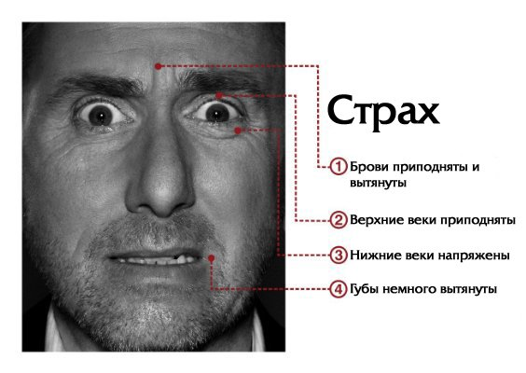



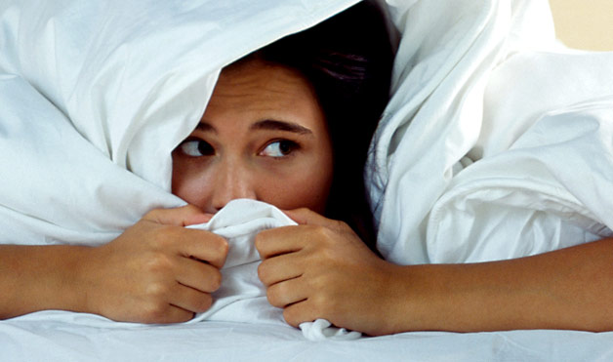
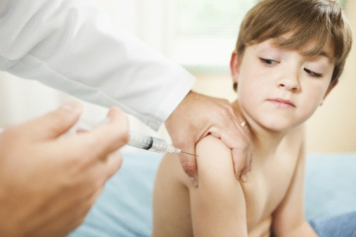

Slide 7
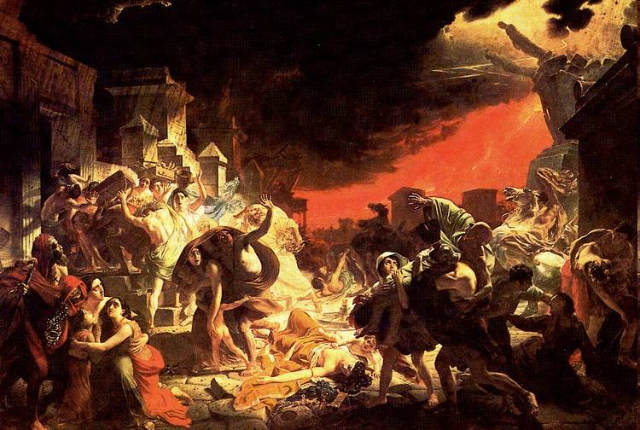
Брюллов Карл Павлович : «Последний день Помпеи»

Slide 8
«Мы все предрасположены к этой болезни – естественная реакция наших далёких предков на окружающий мир, таинственный, опасный, непонятный! Мы несём её в своих генах. Но одни воюют со страхом всю жизнь и побеждают, а другие сдаются ему – сразу или постепенно. <…> Человечество безгранично богато, прекрасно и мудро, и мешает ему быть счастливым только одно – страх»
Братья Вайнеры, «Лекарство против страха».

Slide 9
Отсутствие страха – глупость, перманентный страх – глупость вдвойне. И. Шевелев

Slide 10
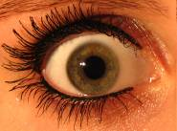
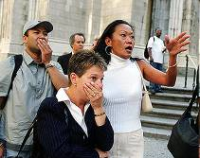
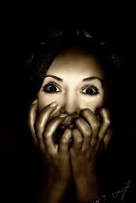

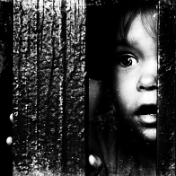
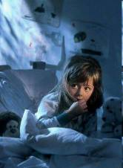
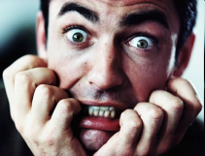
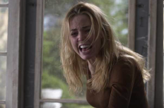
Страху свойственно преувеличивать истинное значение факта.
В.Гюго
Страху свойственно преувеличивать истинное значение факта.
В.Гюго

Slide 11
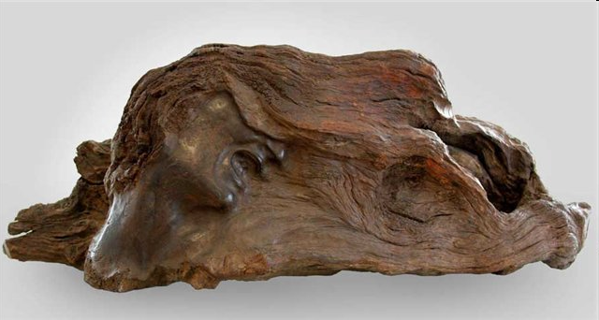
Если хочешь ничего не бояться, помни, что бояться можно всего.
Сенека Старший.
Эрьзя (С.Д. Нефедов). Ужас.

Slide 12
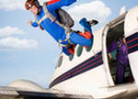
Страх существует столько же, сколько существует человечество. Страх мешает нам рационально мыслить. Однако, он не отделим от нас, т.к. подконтрольный страх приносит больше пользы, чем разрушения. Всегда считалось, что осторожность – лучшая часть мужества.

Slide 13
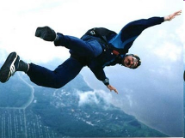
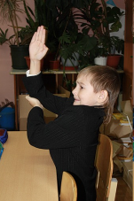
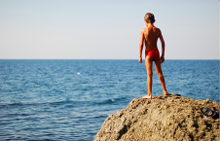
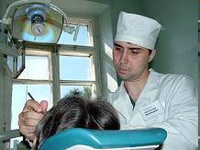
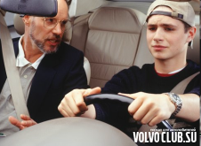
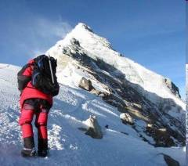
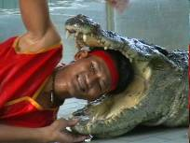
Смелый человек — это
тот, кто не испытывает
страха, или тот, кто
сумел победить его?
Какие ты знаешь
синонимы к слову
«смелость»?

Slide 14
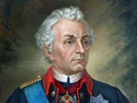
Суворов Александр Васильевич 1729–1800 гг.
Гений военного искусства. Непобедимый генералиссимус, Светлейший князь Италийский, граф Рымникский и Священной Римской империи. Кавалер всех российских орденов и многих иностранных. За всю свою карьеру не знал ни одного поражения: дал боле 60 сражений и все выиграл
(«Жил на свете человек». Учебник : §20,стр.203)

Slide 15
«Все одинаково боятся. Только один весь раскисает, а другой держит себя в руках. И видишь: страх-то остается всегда один и тот же, а умение держать себя от практики все возрастает: отсюда и герои и храбрецы». А.И.Куприн.

Slide 16
Пословицы о страхе и смелости
Смелость силе воевода.
Отвага — половина спасения.
Смелый приступ не хуже (половина) победы.
Двух смертей не бывать, одной не миновать.
Волков бояться — в лес не ходить.
Семь бед — один ответ.
У страха глаза что плошки, а не видят ни крошки...
Глаза страшатся, а руки делают.
Либо пан, либо пропал.
Риск — благородное дело.
На всякую беду страху не напасешься.
На смелого собака лает, а трусливого рвет.
Один со страху помер, другой ожил.
Кто смел, тот два съел — да и подавился.

Slide 17
Домашнее задание:
§20. Рабочая тетрадь задание к §20.

